Slide 1
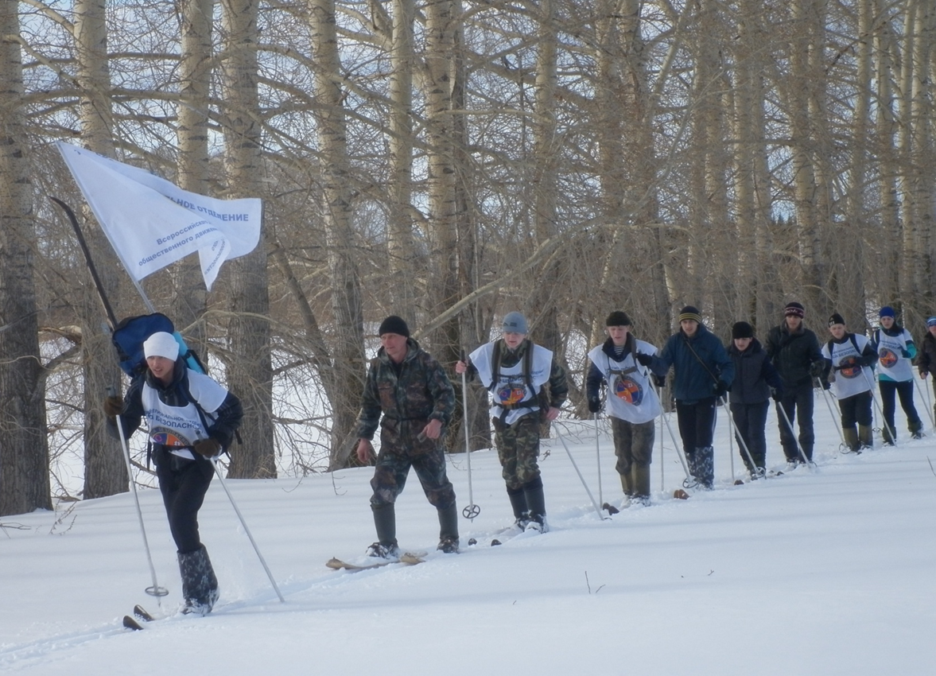
«Лыжный переход как новая форма здоровьесберегающей технологии»
Муниципальное бюджетное общеобразовательное учреждение
«Бакчарская средняя общеобразовательная школа»
МБОУ «Бакчарская средняя общеобразовательная школа»
Адрес: 636200 с.Бакчар ул.Ленина, 44 тел. (838-249)21-271, факс (838-249)21-271
е-mail: bsh2@mail/ru

Slide 2
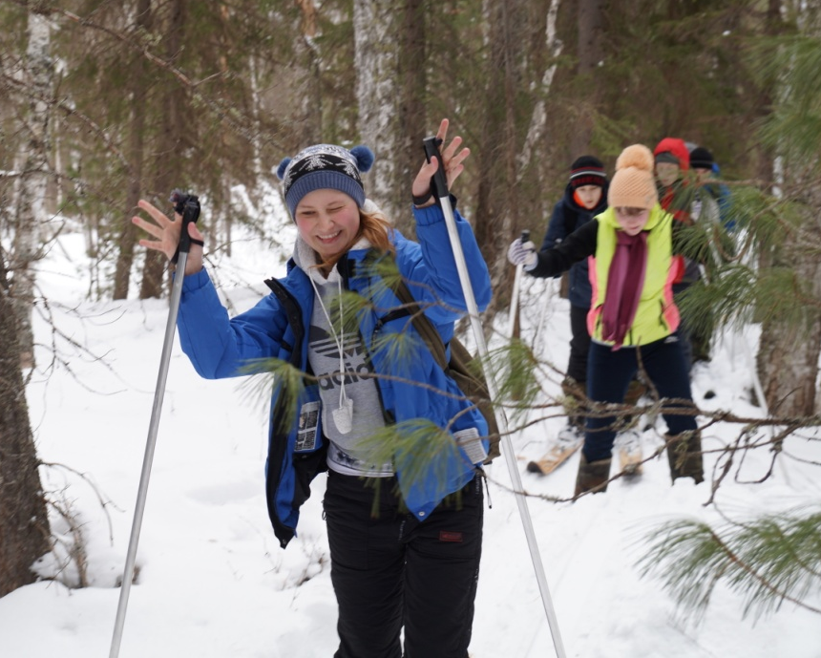
«Здоровье –это важнейший труд воспитателя. От жизнедеятельности, бодрости детей зависит их духовная жизнь, мировозрение, умственное развитие, прочность знаний, вера в свои силы…» В.А.Сухомлинский
«Лыжи – вот моё лекарство,
сосны - вот мои доктора.»
П.Ф. Лесгафт

Slide 3
Идея и механизм реализации
19-22 марта 2015 г. – лыжный переход «Победители», посвящённый 70-летию Победы.
25.12.2015 г. - лыжного пробега «Открытие Сибири», посвященного 25-летию образования МЧС России.
17 - 20 марта 2016 г.- «Моё село – мой край родной», посвященный 80-ЛЕТИЮ Бакчарского района.
17 - 19 марта 2017 г. - «Школьные годы чудесные», посвящённый 80-летию Бакчарской средней школы.
21- 25 марта 2018 г.«Границе России 100 лет», посвящённый 100-летию пограничных войск России.
21 -24 марта 2019 г. - «Во имя жизни»»,
посвящённого 200 - летию Пожарной охраны Томской области, 100 -летию со дня рождения легендарного конструктора оружейника М.Т. Калашникова, 30 -летию вывода ограниченного контингента советских войск из Афганистана.

Slide 4
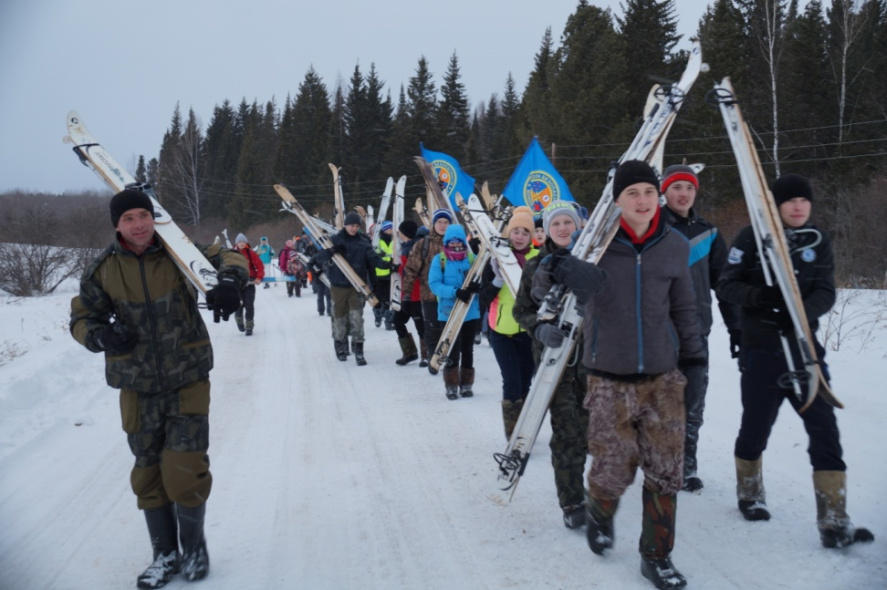
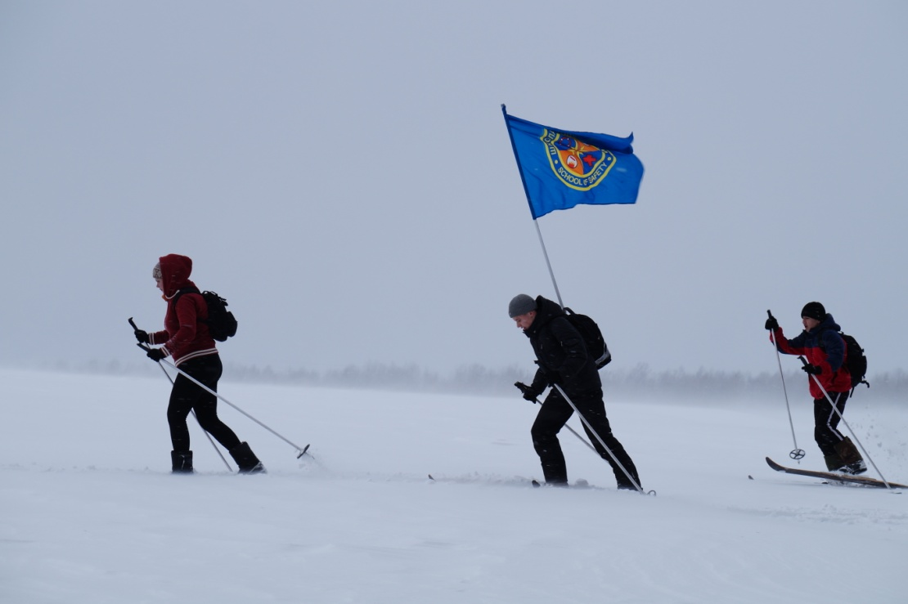
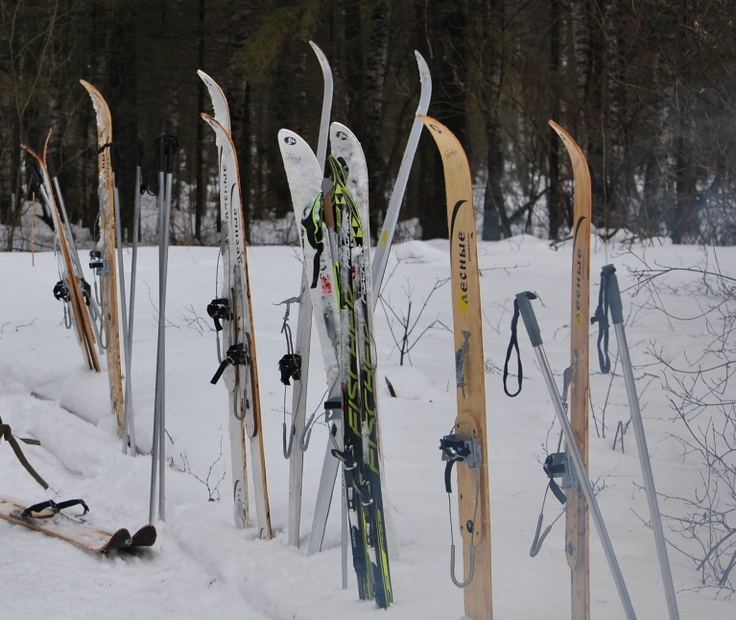

Slide 5
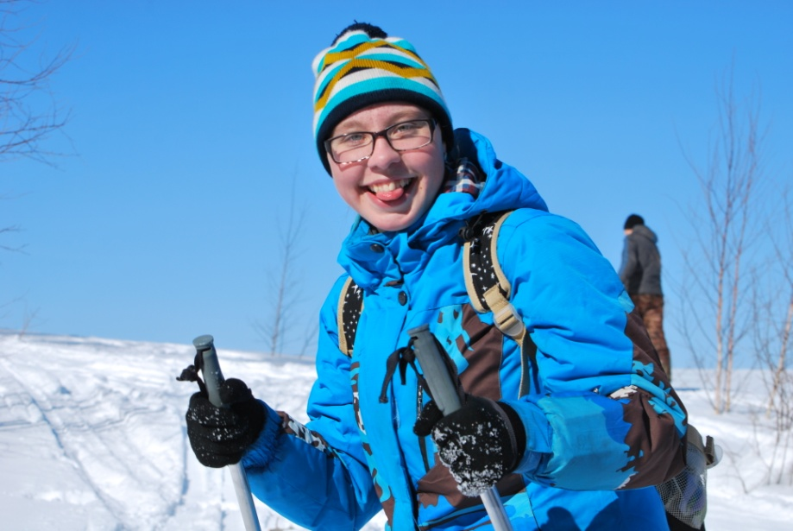

Slide 6
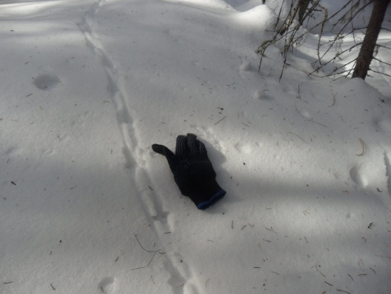
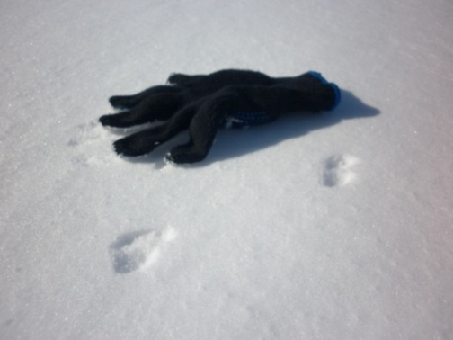
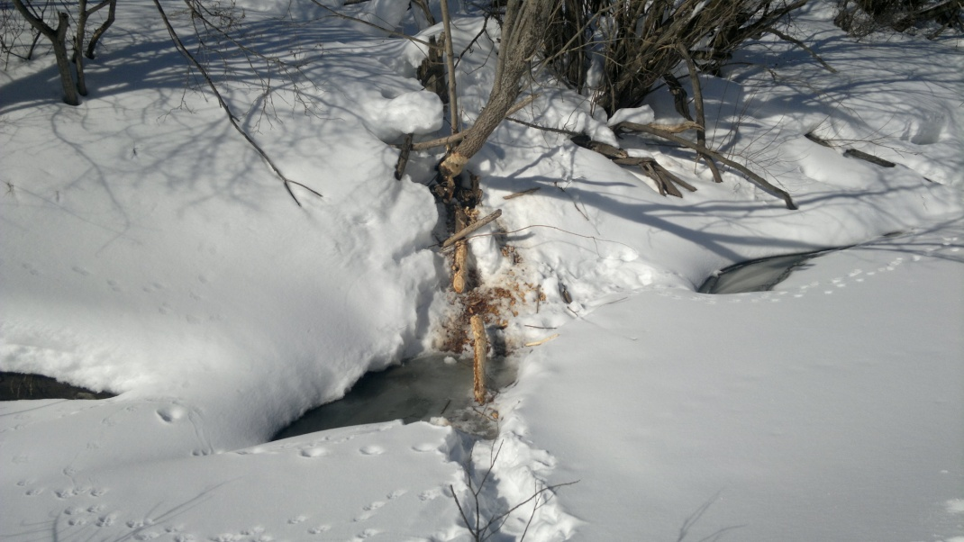

Slide 8
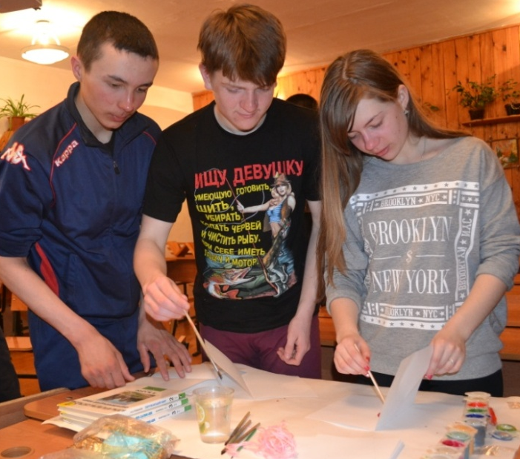
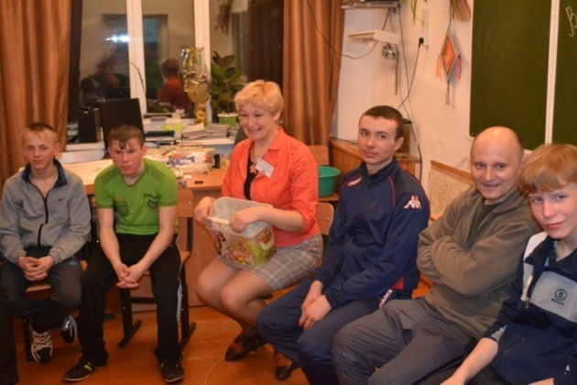

Slide 10
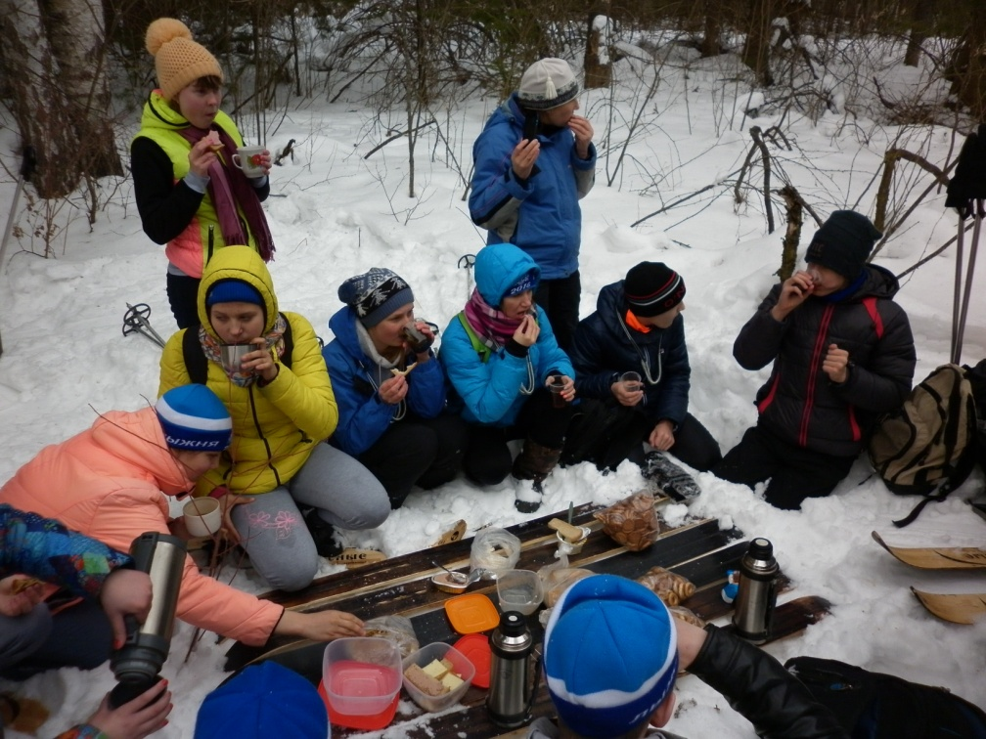
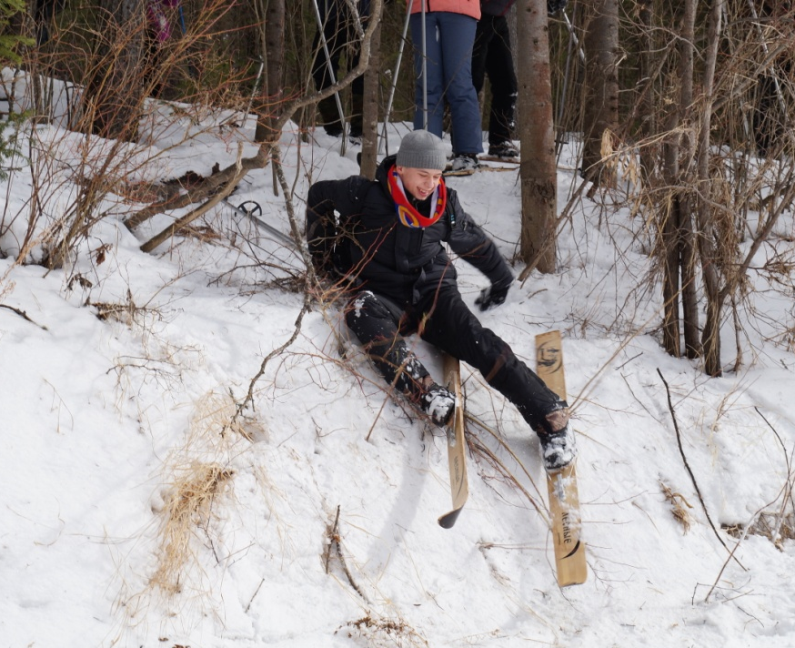

Slide 11
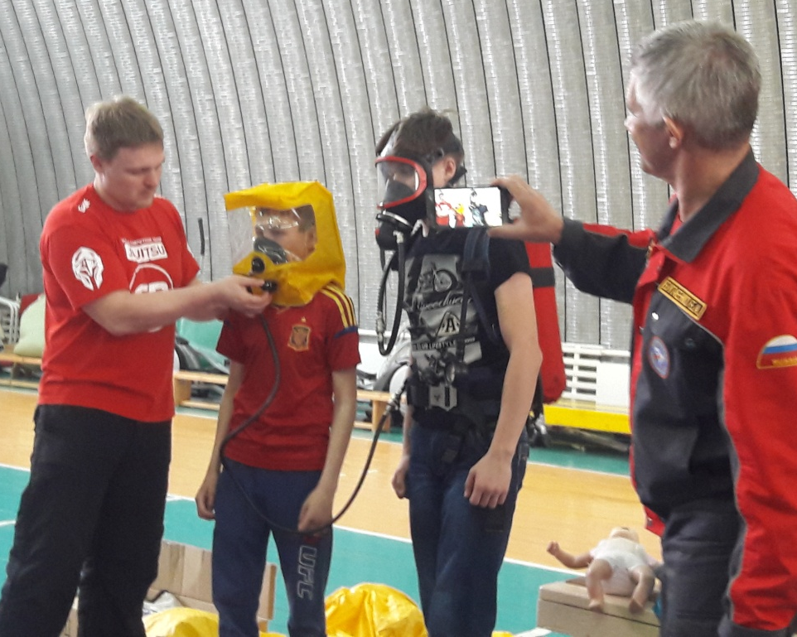
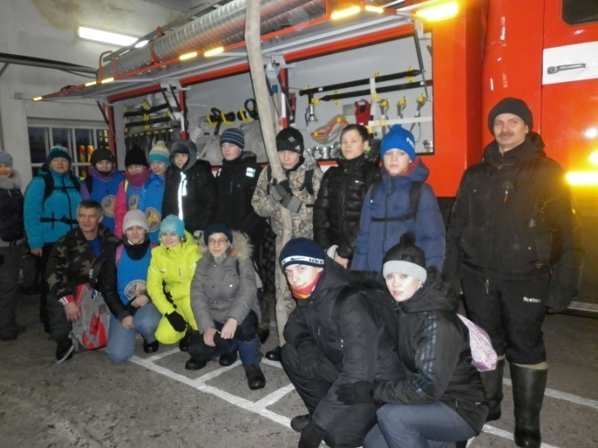
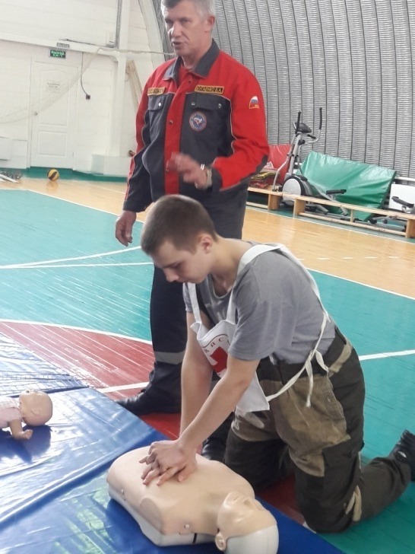

Slide 12
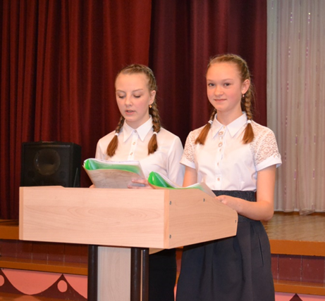
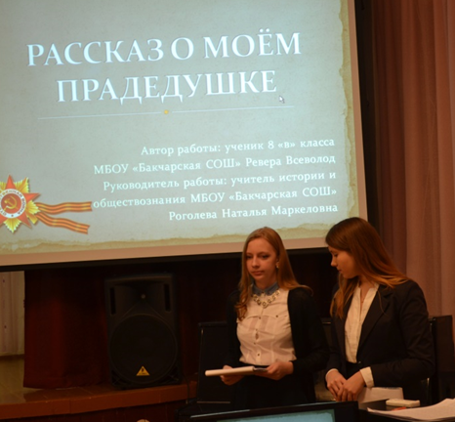
Научно-исследовательская конференция «Моё село - мой край родной»

Slide 13
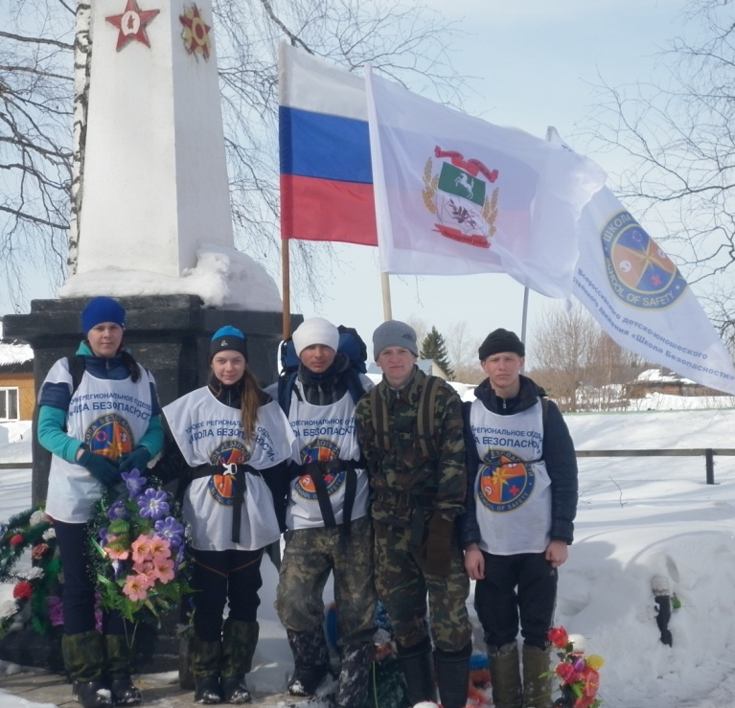
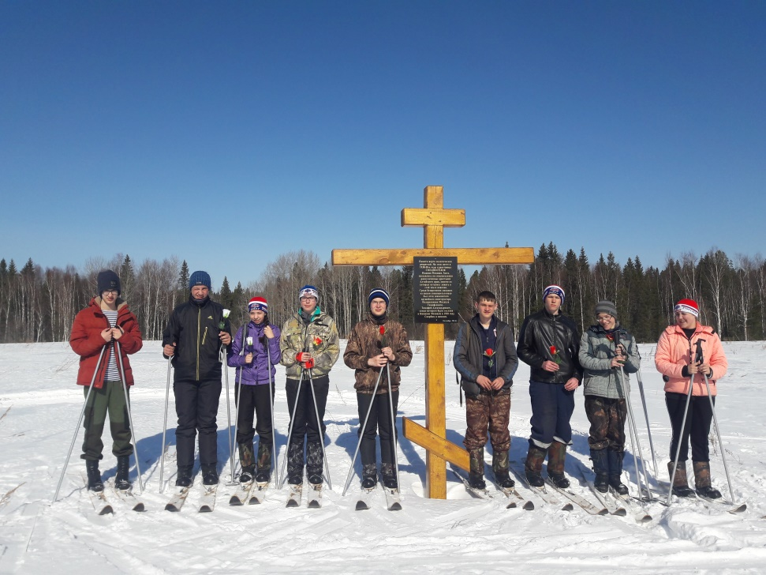

Slide 14
Встреча с ветераном ВОВ Прибыловым А.Н.

Slide 17
